Slide 1
العوامل البيئية المؤثرة في التنوع الاحيائي اولا : العوامل الاولية ( الجغرافية والفيزيائية) 1 – عمر وتاريخ الارض Pangaea
الرجاء زيارة الرابط التالي للحصول على معلومات اكثر
https://www.youtube.com/watch?v=tvFguvP2gXg
Pangaea

Slide 2
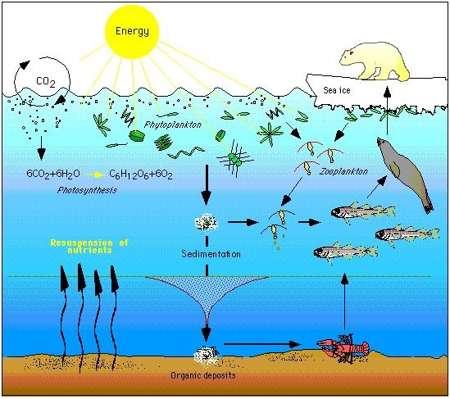
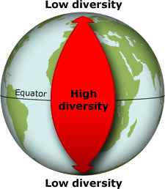
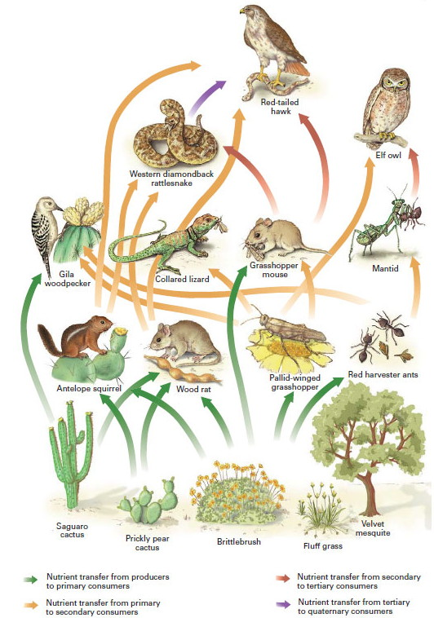
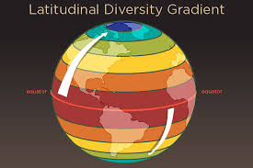
العوامل البيئية المؤثرة في التنوع الاحيائي اولا : العوامل الاولية ( الجغرافية والفيزيائية) Gradient التدرج 2 -
Regular gradient
Resource gradient

Slide 3
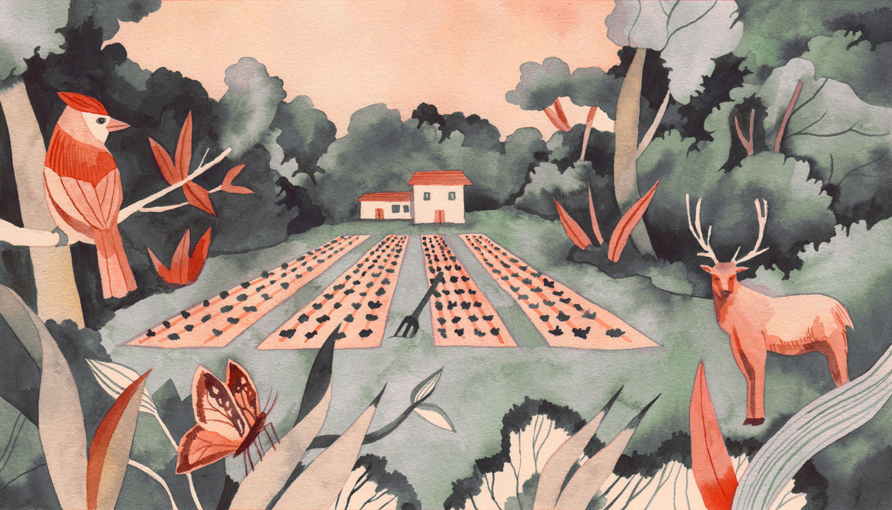
العوامل البيئية المؤثرة في التنوع الاحيائي ثانيا : العوامل الاقليمية Regional factors
1 – Productivity الانتاجية

Slide 4
العوامل البيئية المؤثرة في التنوع الاحيائي ثانيا : العوامل الاقليمية Regional factors
3 – Habitat heterogeneityتنوع المواطن

Slide 5
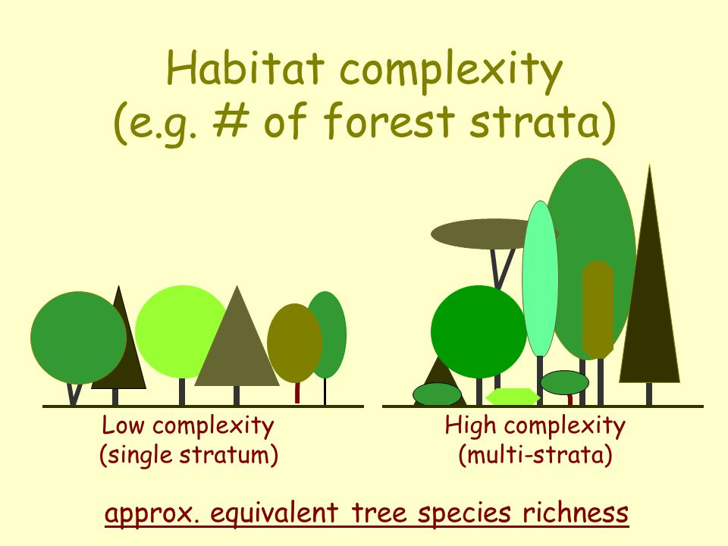
العوامل البيئية المؤثرة في التنوع الاحيائي ثانيا : العوامل الاقليمية Regional factors
Habitat complexity تعقيد المواطن

Slide 6
العوامل البيئية المؤثرة في التنوع الاحيائي ثالثا: العوامل المكانية والزمانية Spatial and temporal factors
1 - Succession التعاقب

